Slide 1
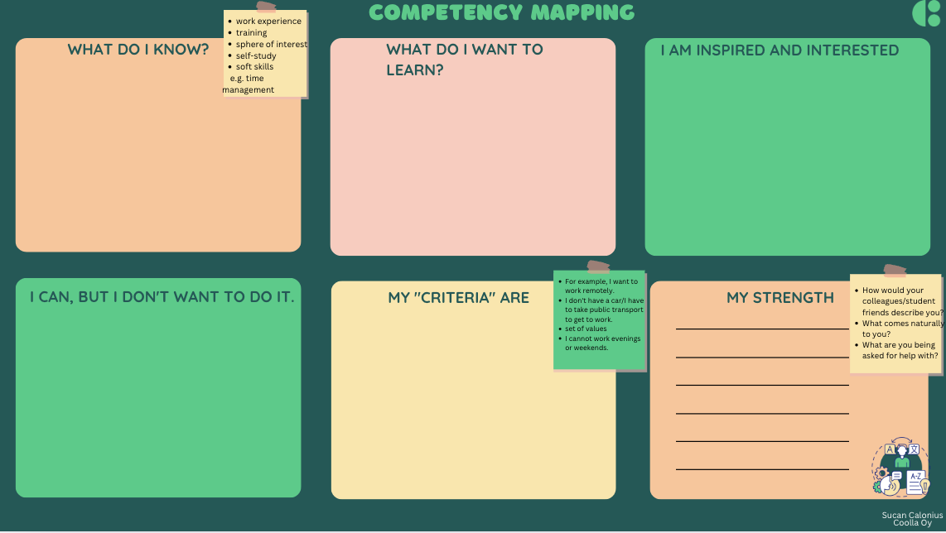
Write here…
Write here….
Write here….
Write here…
Write here……
Write here…….
Write here…
Write here…
Write here…
Write here…
Write here…

